Slide 1
Improved the performance of copra type classification model using ensemble learning algorithms
Presented By:
Aryajaya Alamsyah, S.Kom., M.Kom.

Slide 2
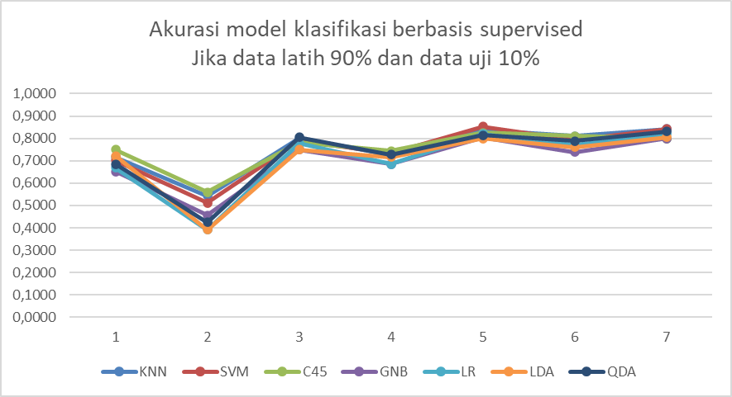
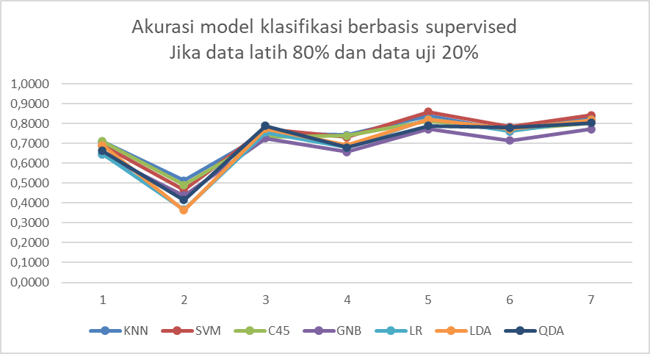
Visualisasi hasil klasifikasi menggunakan supervised learning

Slide 3
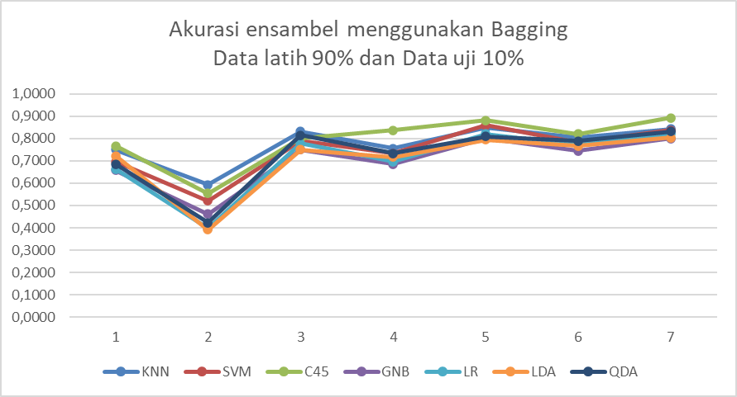
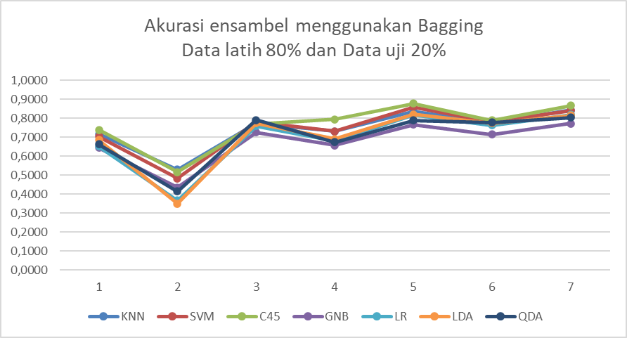
Visualisasi hasil klasifikasi menggunakan Bagging

Slide 4
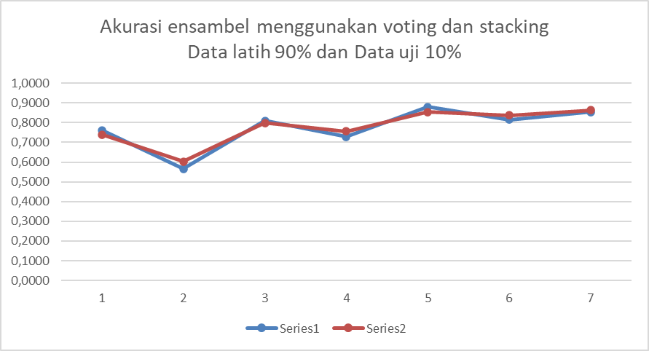
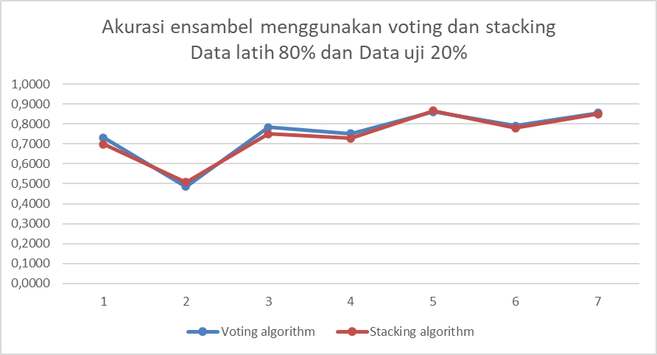
Visualisasi hasil klasifikasi menggunakan stacking dan votting

